Slide 1
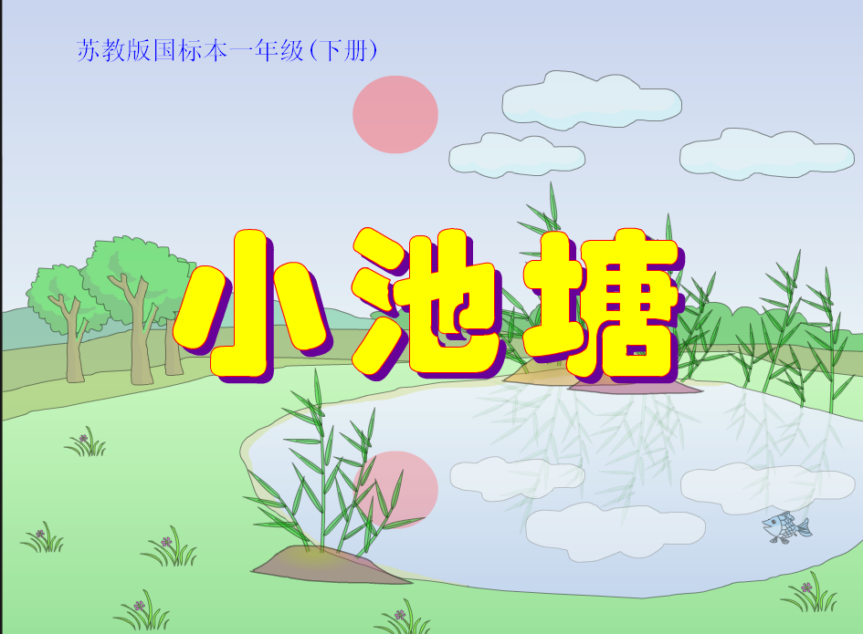

Slide 2

鲜红 姐姐 芦苇
吹气 水波 倒映
太阳 水边 珍珠

Slide 3

学习目标：
能正确、流利、有感情的朗读课文，背诵课文。

Slide 4
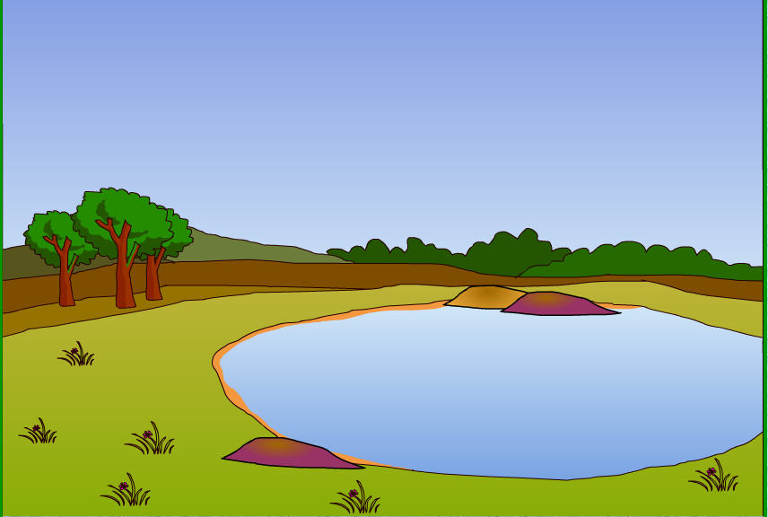
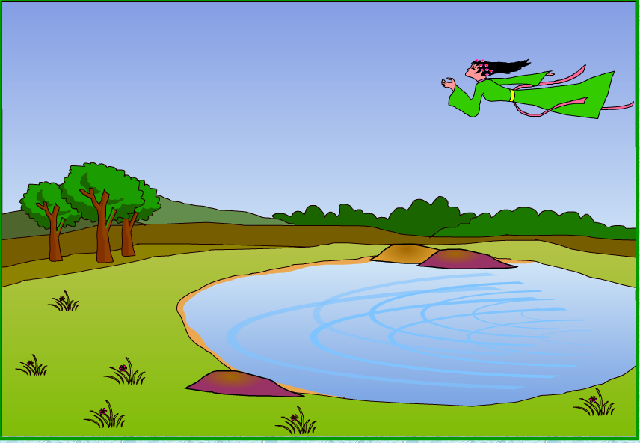

春风姐姐轻轻吹了一口气，小池塘就醒来了。
春风姐姐轻轻吹了一口气，小池塘就醒来了。

Slide 5
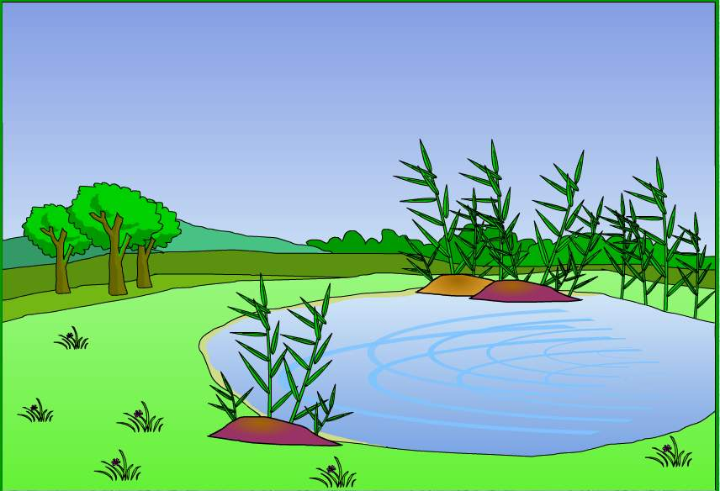
池塘里的水波一闪一闪的，像一只明亮的大眼睛。池塘边的芦苇长起来了，像长长的睫毛。
池塘里的水波一闪一闪的，像一只明亮的大眼睛。池塘边的芦苇长起来了，像长长的睫毛。

Slide 6

白云倒映在池塘里，像一群白鹅。

Slide 7
白云倒映在池塘里，像一群白鹅。

Slide 8
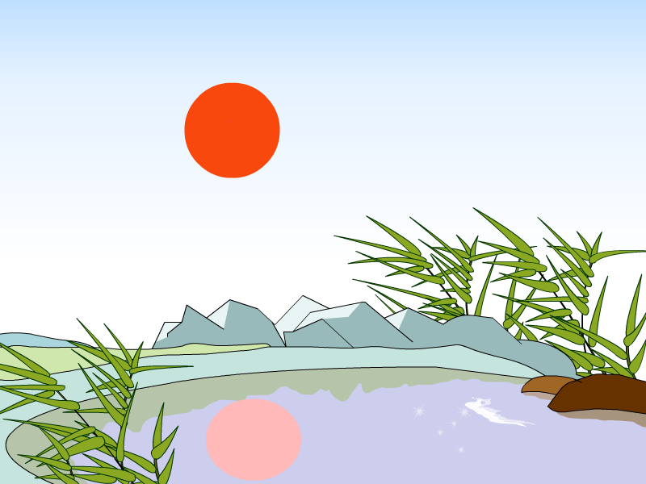
太阳倒映在池塘里，
像一只鲜红的气球。

Slide 9
太阳倒映在池塘里，
像一只鲜红的气球。

Slide 10
白云倒映在池塘里，像一群白鹅。
太阳倒映在池塘里，像一只鲜红的气球。

Slide 11

月牙倒映在池塘里，
像一只弯弯的小船。

Slide 12
月牙倒映在池塘里，
像一只弯弯的小船。

Slide 13
星星倒映在池塘里，
像许多闪亮的珍珠。

Slide 14
星星倒映在池塘里，
像许多闪亮的珍珠。

Slide 15
月牙倒映在池塘里，像一只弯弯的小船。
星星倒映在池塘里，像许多闪亮的珍珠。

Slide 16
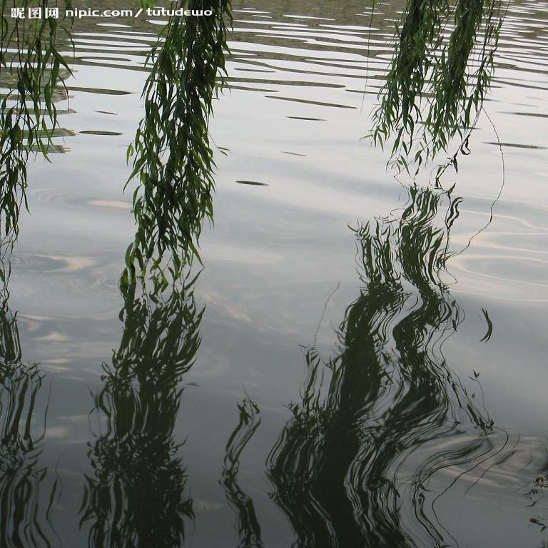

Slide 17
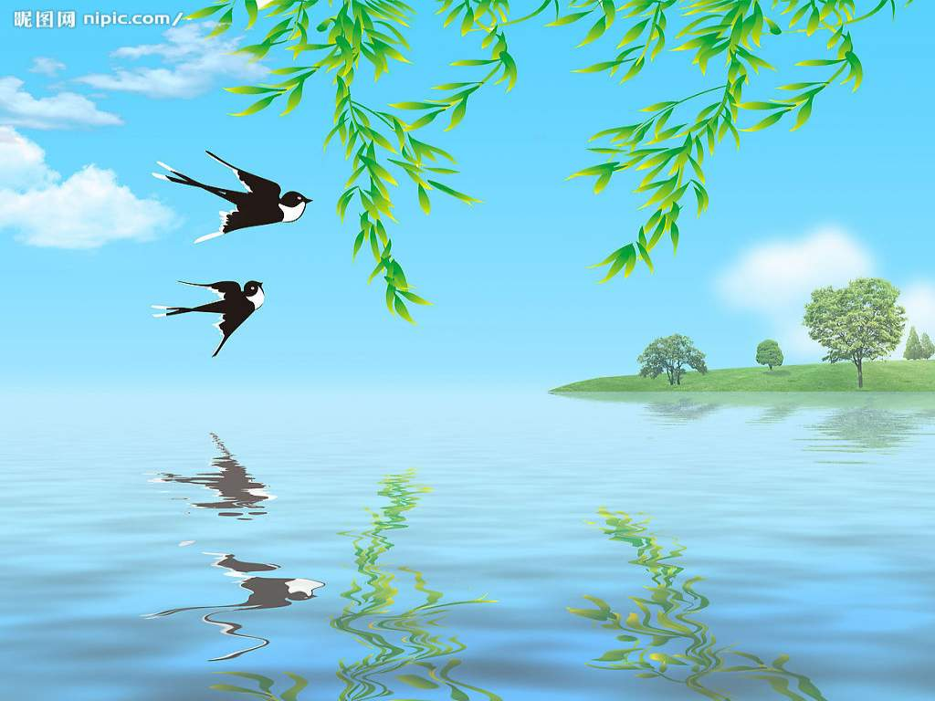

Slide 18
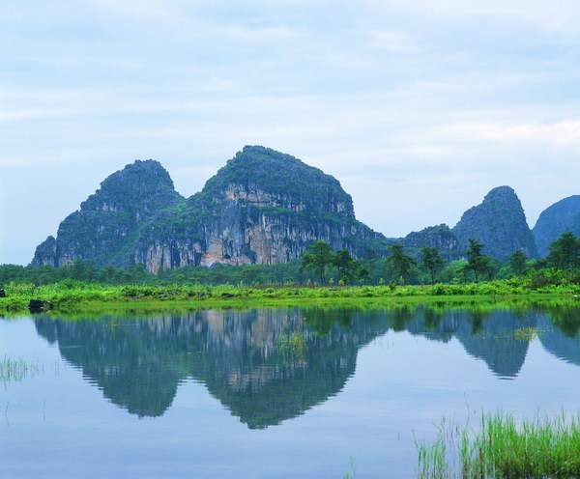

Slide 19
柳条倒映在池塘里，
像_____________。
燕子倒映在池塘里，
像_____________。
____倒映在池塘里，
像_____________。

Slide 20
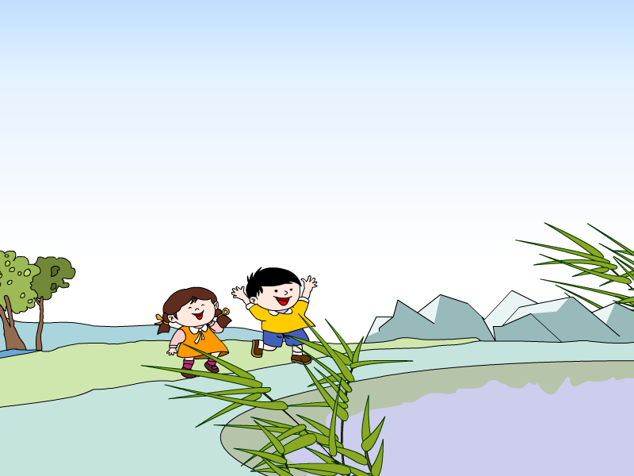
明亮的小池塘，美丽的大眼睛，映出一个五彩的世界。

Slide 21

检测
1、照样子写一写。
一闪一闪：
2、填空。
鲜红的（ ） 长长的（ ）
明亮的（ ） 弯弯的（ ）
闪亮的（ ） 五彩的（ ）

